Slide 1
Projeto Integrador V
Daniel Klostermann Fosquerau
Leonardo Sampaio dos Santos

Slide 2
Lugar Escolhido
Mega Arena X5 – Mooca, Zona leste de São Paulo;
Capacidade 2000 pessoas;
Dimensões aproximadas 90m x 65m = 5.850m²;
Utilizado para eventos de e-Sports de competições de grande e também como uma grande lan house de jogos;

Slide 4
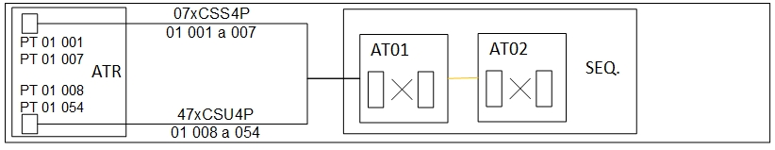

Slide 5
